Slide 1

顧客満足の科学
顧客満足という商品

Slide 2
追加オーダーについての応対／ケースＡ
お客様： 斎藤さん、先日から使わせてもらっているあのサービスなんだが、
ユーザーを100名増やしたいんだが、手配してもらえないだろうか。
斎 藤： ありがとうございます。すぐ手配させていただきます。
ところで、いつからスタートさせていただければよろしいでしょうか？
お客様： 来月のはじめから使わせてもらえないだろうか。
斎 藤： かしこまりました。早速手配いたします。

Slide 3
追加オーダーについての応対／ケースＢ
お客様： 斎藤さん、先日から使わせてもらっているあのサービスなんだが、
ユーザーを100名増やしたいんだが、手配してもらえないだろうか。
斎 藤： ありがとうございます。ところで、なぜユーザーを増やされるんですか?
前回と同じ部門で、使われるのでしょうか?
お客様： 実は、商品企画部の人間が見せてくれと言うので紹介したら
是非、うちでも使わせてくれと言うことになってね。それでお願いしているんだ。
斎 藤： そうですか。それは、ありがとうございます。
ただ、商品企画部でのご利用となると、分析やレポーティング機能が物足りないと
感じられるのではないでしょうか。その当たりは、なにか話しをされていましたか?
お客様： 言われてみれば、そうだなぁ。
まあ、あのときは時間も無くて、そこまで詳しくは話さなかったからねぇ。
斎 藤： このままでは、使い物にならないなんて、がっかりされるかもしれません。
どうでしょう、企画・マーケティングの方を対象に提供しているサービスも
あるのですが、そちらを紹介させていだくというのは？
お客様： ほう、それはどういうもの？
斎 藤： 既にお使いいただいております機能に加え、60種類の解析機能、
120種類のレポーティング機能を追加したものがございます。
お客様： なるほど、それはいいねぇ。一度詳しく話を聞かせてもらえないだろうか。
斎 藤： 承知いたしました。それでは、明日改めて、デモの準備をして伺います。

Slide 4
追加オーダーについての応対／分析
［ケースＡ］ 御用聞き営業型
［ケースＢ］ 提案営業型
お客様の期待に応えるスタイル
お客様の期待を超えるスタイル
～をお願いします。
～をお願いします。
なぜ？
お客様の真のニーズ
あるべき姿
ニーズに対する
解決案１
ニーズに対する
解決案２
ニーズに対する
解決案３
お客様の価値を維持
お客様の価値を拡大
解決策２でお願いします。
はい、わかりました。
はい、わかりました。

Slide 5
お客様の価値を高めようとする応対
社長から、
今のシステムをクラウドに移管できないかと言われてね。
お宅のサービスも対応してもらえないだろうか?
草
申し訳ありません。うちは、対応していません。このままで、お願いします?
梅
ご相談、ありがとうございます。ただ、クラウド対応は未だなんです。それよりも、まずは喫緊の課題であるセキュリティ対応を優先されてはいかがでしょう?
竹
ご相談、ありがとうございます。ただ、クラウドとなるとセキュリティへの不安や運用上制約も多く、今は、おすすめできません。うちもそんなことがあるので、まだ対応していなんですよ。ですから、しばらくはこのままの使い続けられることをお勧めいたします。

Slide 6
お客様の価値を高めようとする応対
営業： ありがとうございます。でも、なぜ、そんなことを考えられたんですか?
お客様： 実は、社長から、システム運用コストをもっと下げるように言われてね。
やるだけのことはやってきたつもりなんだが、そんなことを社長に話したら、
それならクラウドを検討したらどうかと言われてね。それで相談しているんだよ。
営業： なるほど目的は、コスト削減なんですね。何が何でもクラウドにしなければいけないという話しではないんですね。
確かにクラウドもひとつの選択肢だと思いますが、その対応に相当の時間とコストもかかります。また、これまでとは異なるプラットフォームへの移管となるとアプリケーションに手を入れなければならず、これは結構やっかいです。
どうでしょうか、まずは仮想化でサーバーを集約し、データセンターの利用料金を下げてみる。また、運用をマネージドサービスに移管することで、さらにコスト削減も可能になると思います。そうすれば、アプリケーションをそのままに、コスト削減も可能になるはずです。
お客様： なるほど、そういうやり方があったのか。ぜひ、詳しく話しを聞かせてもらえないだろうか。
松

Slide 7
お客様の価値を高めようとする応対
草
お願いします
できません
提供者の視点
自分たちの現状を超えず、お客様の価値をまったく意識しないアプローチ
梅
お願いします
できません
このやり方でやりましょう
提供者の視点
お客様の価値ではなく、自分の価値を優先したアプローチ
竹
お願いします
できません
正論
このやり方でやりましょう
提供者の視点
一見お客様の価値を述べているようだが、お客様のニーズを把握しようとせず、自分たちに都合のいい論理を展開するアプローチ
松
お願いします
なぜ
ニーズ
あるべき姿
解決策
の選択肢
どうですか
合意
お客様の視点
お客様のニーズから、お客様の価値を最大化できる「あるべき姿」を想定し、それを起点として解決案を提示。お客様の納得・合意を引き出すアプローチ

Slide 8
お客様の価値を高めようとする応対
営業： ありがとうございます。でも、なぜ、そんなことを考えられたんですか?
お客様： 実は、社長から、システム運用コストをもっと下げるように言われてね。やるだけのことはやってきたつもりなんだが、そんなことを社長に話したら、それならクラウドを検討したらどうかと言われてね。それで相談しているんだよ。
営業： なるほど、目的は、コスト削減なんですね。何が何でもクラウドにしなければいけないという話しではないんですね。その点は、いかがですか?
お客様： 確かにそうなんだが、いい方法はないだろうか?
営業： 確かにクラウドもひとつの選択肢だと思いますが、その対応に相当の時間とコストもかかります。また、これまでとは異なるプラットフォームへの移管となるとアプリケーションに手を入れなければならず、これは結構やっかいです。この点はどのようにお考えでしょうか?
お客様： 確かにそうだなぁ。どうすればいいだろう。
どうでしょうか、まずは仮想化でサーバーを集約し、データセンターの利用料金を下げてみる。また、運用をマネージドサービスに移管することで、さらにコスト削減も可能になると思います。そうすれば、アプリケーションをそのままに、コスト削減も可能になるはずです。
お客様： なるほど、ぜひ、詳しく話しを聞かせてもらえないだろうか。
松
デラックス
相手の自発的な発言を引き出す

Slide 9
まとめ
御用聞き営業型
提案営業型
お客様の「ほしい」
お客様の「ほしい」
なぜ？の問いかけ
真のニーズの明確化
どうすれば
お客様の価値を最大化
できるだろうか？
あるべき姿の合意
あるべき姿を実現する
最適な解決策を考える
お客様の「ほしい」に
応える／応えない
解決策を提示し
お客様の納得・合意を引き出す

Slide 10
「満足」とは
「満足」とは?
「期待」を越えること
「期待」を
越える条件
条件を
満たさないと
相手の求めている
範囲であること
余計なお世話
常識的な
範囲であること
そこまでいらないから
その分安くして
こちらの努力や苦労が
伝わること
なんだ簡単なことなんだ

Slide 11

期待を知るとはどういうことか
相手の「期待」知るためには?
「常識」に個々の事案を当てはめて考える
常識
世の中
お客様
社会・経済
会社
ビジネス・経営
ITトレンド
業界と競合
個人
仮設を設定
確認して検証
期待について、相手と合意する

Slide 12

満足の大きさ
満足の大きさとは?
期待と結果とのギャップの大きさ
利益は、８０万円
利益は、１００万円
８０万円の利益を期待
１００万円の利益を期待
利益 ９０万円
１０万円の得
１０万円の損
相手の期待を可能な範囲で引き下げる

Slide 13
満足の３段階（１）
3.超越的期待
満足を感じる
獲得
定着
感動する
良い意味でまったく予想外。
驚く、すごいと感じる。
これを満たせは、ますます信頼が増す。
2.潜在的期待
できなくても仕方が無いが、できればうれしい。
これぐらいなら、やってくれてもいいのではないか。
外しても、他社に切り替える理由にはならない。
素晴らしい
喪失
離反
1.基本的期待
当たり前
応えてくれて当然。
これは絶対に譲れない。
これを外したら他社に切り替える。
期待を越えて欲しい!

Slide 14
満足の３段階（２）
なぜ？
利用者が増えて現行の能力では、まかなえきれなくなってしまったから。
3. 超越的期待
感動する
頼れる
営業
負荷のかかっているＤＢのチューニングを行い負荷を軽減。
待機サーバーを使い負荷分散とライブマイグレーションで対応。
クラウドを使い資産とコストの削減と能力増強を同時実現。
2.潜在的期待
すぐ翌日に見積書を持ってきてくれる。
通常よりも短納期で納品してくれる。
いつもの値引き額よりもさらに値引きしてくれる。
素晴らしい
良くやる
営業
1.基本的期待
当たり前
普通の
営業
こちらの必要を理解した上で最適な構成を提示してくれる。
いままでの値引きを考慮した見積もり金額を提示してくれる。
通常の納期（例えば、２週間以内）に納品してくれる。
追加システムの見積を
お願いします！

Slide 15
WANTsとNEEDs
欲し（WANTs）
新商品の通信販売を始めます。その受注のためにコールセンターの要員を１００人増やしたいのです。
増加する受注
に対応すること
PC×100台の見積もりをお願いします。
必要（NEEDs）
仕様を確認する
「なぜ」を確認する
価格や納期などの
条件を確認する
あるべき姿 （To Be）
を明確にする
見積書を提出する
あるべき姿を実現する
最適の解決策を提示する
To Do／手段を解決
To Be／目的を解決
PC×100台の見積書を提出
WFMを導入し、オペレーターの稼働率を上げ、もっと少ない増員／現行の人数で対応。
CRMを導入し、お客様応対時間や応対後の後処理時間を削減。
WEBからのオンライン受注ができるようにして受注処理に伴うオペレーターの作業負荷を平準化。
お客様の価値を最大にいするためには
どうすればいいか？

Slide 16
顧客満足のマネージメント
本音のコミュニケーションで契約内容や仕様を妥当な水準に戻す。
競合他社のレベルを把握し、自社のレベルの高さを納得させる。
普段は、潜在的期待を多少超える程度にとどめ、期待の超越は、いざというときに繰り出す。
お客様の事前の期待は、時間とともに膨らむ

Slide 17

顧客満足という商品
商品やサービスによる
絶対的差別化は困難
人による応対
( 立場の理解や感性）
顧客価値の拡大
組織・仕組
製品
サービス
顧客満足という商品

Slide 18


提案書をセクシーに見せる３原則
提案書という美しい商品
ソリューション営業スキル
セクシーな提案書の作り方
2008-2018
All rights reserved by NetCommerce inc.

Slide 19



提案書とは何か
理性的側面
論理性
美しさ
感性的側面
客観性
わかりやすさ
信憑性
メリハリ
提案書
商品の形
ソリューション
未完成の未来
採用したい
という意欲

Slide 20
1.魅力的な提案書を作る３つの事前準備
お客様のTo Be（あるべき姿）／目的を把握する
To Do／手段
「なぜ？」への回答
To Be／目的
新しいサービスを使いたい
新商品販売のため、
使えるのではないかと思ったから
新商品を販売したい
そのサービスを提案
最適なサービスを提案
条件による差別化
価格や納期など
価値による差別化
享受する価値の大きさ
迷いが生じたら
この原点に立ち返る
お客様は、手段を手に入れたいのではなく、
To Be／目的を達成したい

Slide 21
２．読みやすい提案書のための３部構成
【重要度】
要約編
１．前提
２．御社要求事項への対応
３．本提案の概略
お客様が「知りたいこと（＝結論）」のエッセンス
ページ数は、３～５程度。お客様に、以降の説明への期待感を持たせる。
  お客様への理解を示し安心感を醸成
  お客様が期待する結論が明確
  簡潔明瞭な表現と美しいビジュアル
概要編
１．開発方針
２．システム構成
３．スケジュール
４．体制
５．成果物
６．費用計画
「要約編」の内訳や結論の裏付けを簡潔に解説
ページ数は、５－１０程度。ここまでで、提案内容はすべて伝わる。
  結論の裏付けを説明
  本提案（あるいは、自社のアドバンテージ）を伝える
  簡潔明瞭な表現と美しいビジュアル
詳細編
１．実現手段
・ソフトウェア
・プラットフォーム
・ネットワーク
・開発
２．スケジュール
３．体制
・開発体制
・保守体制
４費用計画
補足説明資料
検討資料や既存資料を整理して掲載。時間的な制約もあり、できるだけ作業負担を省きたいところ。ページ数を稼ぐ。ただし、以下は最低限対応。
  サブジェクトに沿った資料の配置
  サブジェクト毎の項目設定を統一する
  タイトルおよび内容説明の形式やフォント、文字サイズの統一
  （簡潔明瞭の原則／統一ルールの原則／バランス均衡の原則）
【ボリューム】

Slide 22
２．読みやすい提案書のための３部構成
検討の前提
作成の過程
説明の過程
結論
結論
検討・議論
検討の
フレームワーク
詳細説明・資料
結論

Slide 23

セクシー 3原則
原則１：簡潔明瞭の原則
原則２：統一ルールの原則
原則３：対比表現の原則

Slide 24
原則１：簡潔明瞭の原則
因数分解 （キーワードを抽出。抽出した要点を階層化）
体言止め （解説的表現を廃しても、内容に影響なし）
    “～します”“～となります”など不要
    “～できます”“～しない”は「～可能」、「～なし」などの表現に置き換え
箇条書き （内容と構造が一目でわかる表現方法）
左右で内容は等価。右サンプルでは、一目で必要な内容と構造が把握可能。
OS、DBMSについては、 それぞれ、 NCCS網に合わせて、Solaris、Oracleを使用します。
WebApplicationServerについては、InfoXXXXを使用します。弊社ではInfoXXXXをプラットフォームとした再利用可能部品を有しており、短納期に適応するため、開発効率を考慮して、本ミドルウェアを適用することといたしました。
InfoXXXXは十分に使い込まれており、バグも枯れています。弊社の内製品であり、今後の機能追加、維持管理体制も明確です。『大量メール配信システム』開発はInfoXXXXの開発メンバが担当することとしております。
OS、DBMS
  Solaris、Oracleを使用（NCCS網に対応）
WebApplicationServer
  InfoXXXXを使用
    再利用可能部品を保有
    短納期に適応、開発効率を考慮
    バグも枯渇（十分に使い込まれているため）
    今後の機能追加、維持管理体制も明確（弊社内製品）
開発
  InfoXXXXの開発メンバが担当
サーバマシンは、NCCS網における安定稼動実績から、サン・マイクロシステムズ製品を選定いたしました。ディスク装置についてはすべての機器で、実績のあるソフトウェアRAIDを採用します。ネットワーク機器については、NCCS網の設備を共有することを想定しています。
サーバ台数は性能要件の詳細化を進めるなかで若干変動が予想されますが、6～10台になるものと推定していますが、見積り算出では6台を想定いたしました。
サーバマシン
  NCCS網における安定稼動実績から、
    サン・マイクロシステムズ製品を選定
    ディスク装置はすべてソフトウェアRAIDを採用
  想定台数 6台
    性能要件の詳細化の過程でで6～10台の範囲で変動予想
ネットワーク機器
  NCCS網の設備を共有
＊下線部は、キーワード

Slide 25
原則２：統一ルールの原則
配色と形状
  図表の記号や項目が、同じグループに属する場合は、同じ配色や形状に統一。
  図形と文字の明暗、コントラストに注意。印刷やプロジェクターを使用する場合、背景色に隠れて文字が見えなくなることがある。
    図形要素の囲みを太線にし、背景色は、白か、淡い色。文字は、濃い色
    図形要素の背景色は濃くし、文字を白抜き
    白黒印刷の場合にも、ＰＰＴは、印刷設定は「カラー」
  色に意味がある場合もあるので、使用する場合は、適所使用を心がける。
    費用計画等への使用に際して
      赤 ：“赤字”や“マイナス”を連想
      黒 ：“黒字”や“プラス”を連想
    スケジュールへの使用
      青・緑 ：順調な状態を連想
      黄 ：リスクがある状態、注意すべきことを連想
      赤 ：危険な状況、クリティカル・ポイントを連想
    その他
      赤系 ：注意の喚起、強調
配置と順序
  同様の説明では、箇条書きの書式を統一。
  同じ要素を含む説明では、上下、左右の関係は統一。
  図形要素は、左右、上下をそろえ配置する。
フォントとポイント数
  フォントは、原則コシック体とする。明朝は、古くさいイメージを与えるので避ける。
  ポイント数（文字サイズ）は、全体を通して統一ルールに従う。
  文字の大小、太細、下線のあるなしは、安易に設定しない。最後の見直しの時に、設定すると効果的。
  斜体文字、影付けは、多用しない。見辛く、汚らしくなる場合がある。

Slide 26
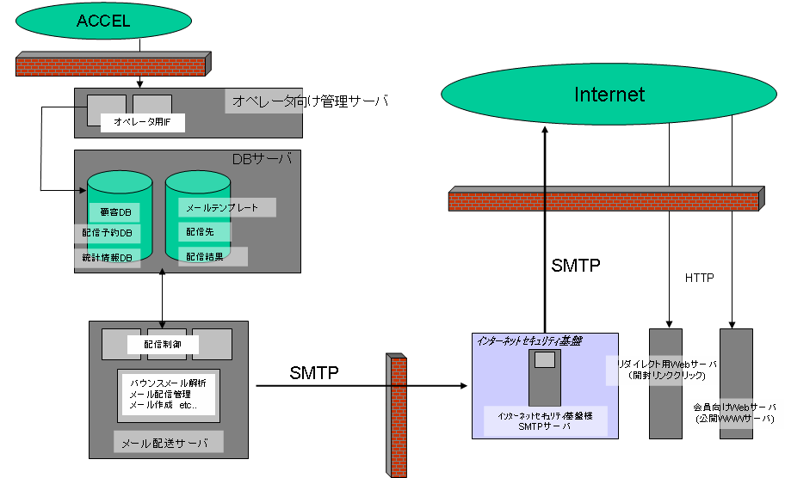
原則２：統一ルールの原則
改善すべき余地のある例
同じデータの流れを示しているにもかかわらず、
線の太さ、図形要素の前後関係、形状が不統一、
ファイヤーウォールのみ立体表現。他の図形要素と不統一
文字が背景色に埋もれて見づらい
背景色が、不統一
フォント・サイズや背景色が不統一
同じ構成要素（サーバー）を示しているにもかかわらず、図形要素、配色が異なる
描かれている図形要素の意味不明

Slide 27
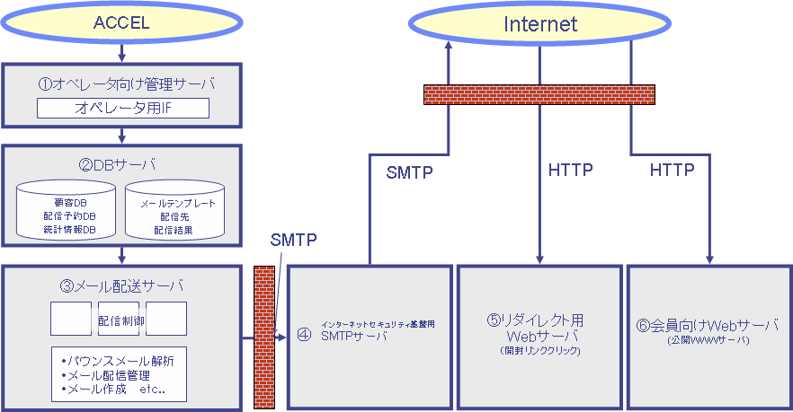
原則２：統一ルールの原則
改善後の例
図表全体の左右、上下、階層関係を統一
全体として同じ構成要素のフォント、ポイント数を統一
同一の要素を説明する文言は、形式、フォント、サイズを統一
形状や配置が左右均衡
同一の構成要素は、同じ形状、配色に統一

Slide 28
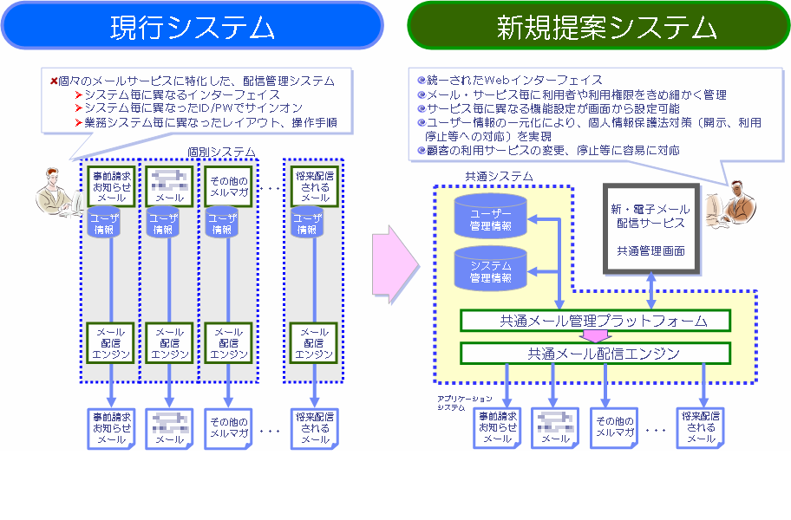
原則３：対比表現の原則
［稼働の前後］現状が、この提案によって、どうなるかが簡潔に説明できる。

Slide 29
原則３：対比表現の原則
［稼働の前後］現状が、この提案によって、どうなるかが簡潔に説明できる。
【現状の業務プロセス】
注文書送付
（ＦＡＸ）
注文書受領
（ＦＡＸ）
注文内容入力
（PC）
納期確認
（電話）
納期回答起票
（手書き）
納期回答送付
（ＦＡＸ）
納期回答受領
（ＦＡＸ）
受注処理担当者数 ：８人→０人
受注から納期確認までの期間 ：１日→５秒
【新システム稼働後の業務プロセス】
工程数、作業負荷、期間の大幅短縮
注文内容入力
（ＰＣ／Web）
受注処理
（自動）
納期確認
（ＰＣ／Ｗｅｂ）

Slide 30
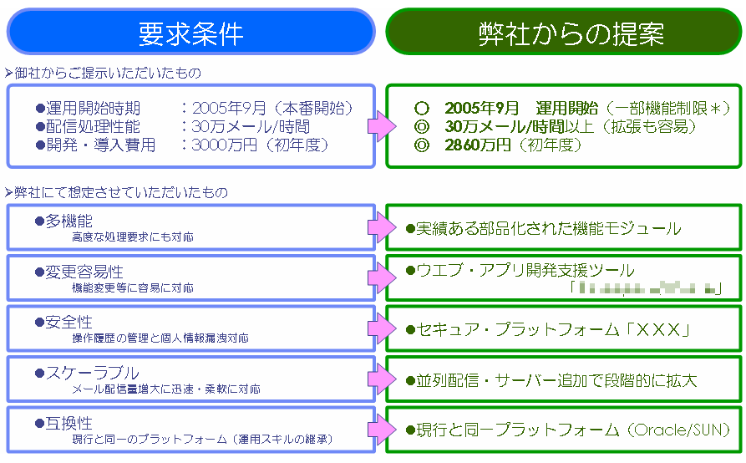
原則３：対比表現の原則
［課題と解決策］課題に対して、どのように解決できるかが簡潔に説明できる。

Slide 31
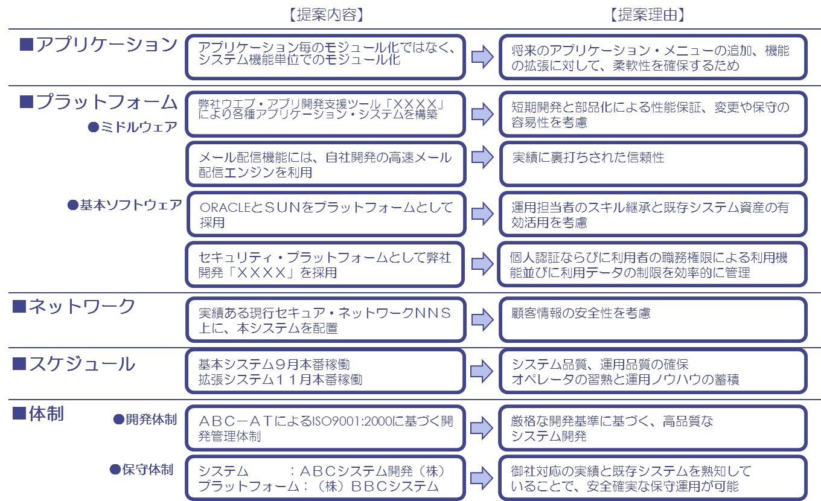
原則３：対比表現の原則
［結果と原因］結果と原因の因果関係、提案とその提案をした理由などの対比

Slide 32

心を動かすプレゼンテーションの勘所
心を動かす
ソリューション営業スキル
プレゼンテーションの勘所
2008-2015
All rights reserved by NetCommerce inc.

Slide 33
セールス・プレゼンテーションとは？
知らせる
理解させる
書いてあることを
説明する
雑誌広告
パンフレット
ホワイトペーパー ・・・
興味を持たせる
プレゼンテーション
相手の心を動かす
「購入したい」、「採用したい」
という気持ちにさせる

Slide 34
セールス・プレゼンテーションを成功させる６つの要素
何を伝えるか
どのように伝えるか
相手の知りたいこと
つかみ
相手の
心が動く
相手が納得出来ること
合いの手
自分の意思や決意
目線

Slide 35
何を伝えるか
相手の知りたいこと
相手が納得出来ること
結論
途中経過や手段ではない。
相手を理解していること
背景や事実関係
経営課題や事業戦略
相手の状況や立場
できるのかできないのか？
やるのかやらないのか？
どうすればいいのか？
効果
原因や理由ではない。
相手のニーズを満たしていること
相手の課題や目標の明示・確認
具体的な解決策
結論・効果
いくらコスト削減できるか？
いくら儲かるか？
いつ実現するのか？
安心
不安を排除する根拠が欲しい。
論理的、合理的であること
妥当なコストであること
機能・性能が充足されていること
達成の筋道が明確・ロジカルであること
責任の所在は明確？
実績はある？
提案の裏付けは具体的？
自分の意思や決意
相手の感性、感情に訴えかける。
論理性、合理性を補強し、強い安心感を与える。
競合他社に対する強力な差別化のポイントとなる。

Slide 36
どのように伝えるか
つかみ
私も社長と同郷、松本の出身なんです。ご本社近くの川で、よく魚を取りました。
先日、御社の山の上工場を拝見させていただきましたが、本当にきれいなところですね。
御社の製品は、妻も愛用しております。ほんとうに使い勝手がいいと、もう１０年来のファンです。
相手と自分の関係を引き寄せる
  関心の高い話題
  身近な話題
  最近の出来事
合いの手
山田課長、このように課題を整理してみたのですが、よろしいでしょうか？ （ええ、間違えありません）
「運用コスト30％削減」が最も重要と伺っています。それでよろしいですか？ （間違えありません。）
以上の仕組みで、ご要望には十分応えられるかと考えています。社長、いかがでしょうか？ （いいね）
自分のものとして感情移入させる
  相手への確認や質問
  言葉尻をつかむ
  議論を深める
目線
視線を定める目印の例
  左 カーテンの止め具
  中央 本棚の青い大きな本
  右 入り口のノブ
合いの手の相手に目線を定める
からだ全体で、動きを入れて目線を移動する
自分に語りかけている印象を与える
  ３つの視点 （左・中央・右に固定の目印）
  センテンスごとに視点を移動
  視点とともに体も動かす

Slide 37
人を不快にさせるプレゼンテーション
心理的にストレスを感じたとき。
  文字が小さい、かすれて読みにくいなどの視覚的問題
  話しの展開が見えない、論旨がつかめないなどの論理的問題
  早口で聞き取れない、一本調子、美しくないビジュアルなどの表現的問題
自分の得意分野を侵されたと感じとき。
  自分の専門分野について、生半可な知識、知ったかぶり
  自分の見解と異なる意見を強く主張する
  自分の業務や部下について、自分以上に知っているという雰囲気
自尊心を損なうような発言をされたとき。
  自分の正しいと考えていることを真っ向から否定される
  自分行動や心情を批判される
  自分のライバルを持ち上げたり、尊敬や信頼している人を非難される
感性や趣味の違い、生理的に受け入れられないものがあるとき。
  服装や化粧の趣味が合わない
  不健康で具合が悪そう
  不潔、香水の香りが強い
プレゼンテーションの進行や環境に不備やトラブルがあるとき。
  途中でプロジェクターの電球が切れる
  説明ページの資料や順序が間違っている
  騒がしい、明るすぎるなどのプレゼンテーションを聞く環境が整っていない
無 難
清 潔
上 品

Slide 38
プレゼンテーションを構成するプロセス
徹底した情報の収集
60%
仮説の設定
共 感
論 理
シナリオの策定
自 信
10%
10%
プレゼンテーション
プレゼンテーション
相手の心を動かす
フォローアップ
30%
行動を
起こさせる
クローズ

